Slide 1

Opis a charakteristika
Akí sme?

Slide 2
OBSAH
Postava
Tvár
Vlastnosti
Opis a charakteristika - rozdiely
Cvičenia

Slide 3
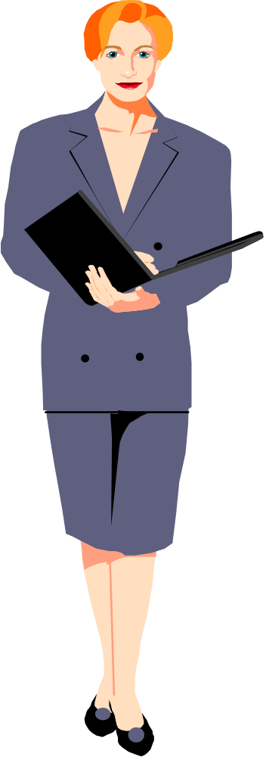
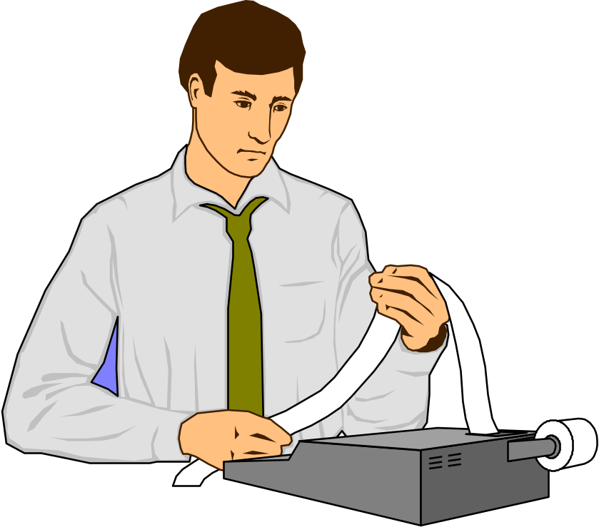
Vymenujte časti ľudského tela!
hlava
čelo
vlasy
krk
ramená
obočie
uši
nos
Oči,
mihal-
nice
lakeť
ruky
Ústa,
pery
dlaň
prsty
brada
boky
kolená
lýtka
päta
palce

Slide 4
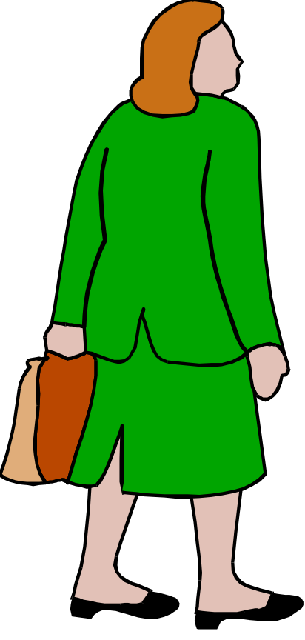
Aká môže byť postava?
vysoká, nízka, stredná
štíhla, tučná, moletná
súmerná, priemerná, zaujímavá
mať postavu ako modelka
vypracovaná, vyšportovaná
byť oblečený ako? - športovo, elegantne, spoločensky, nosiť pracovný úbor, rovnošatu

Slide 5
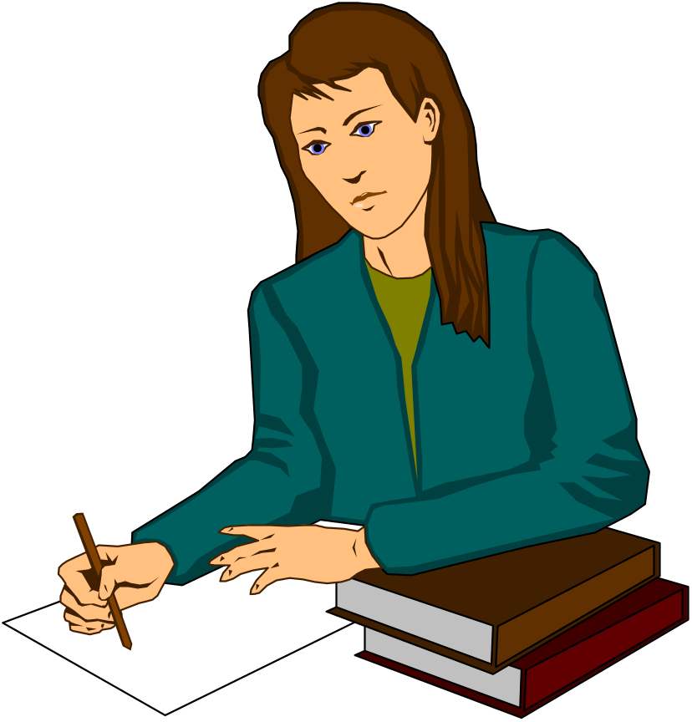
Akú môžeme mať tvár?
♣ oválnu, okrúhlu, podlhovastú, srdcovitú,
úzku, širokú, s červenými lícami
Vlasy: dlhé, krátke, polodlhé
hnedé, čierne, blond
ryšavé, tmavo-,bledo-
Oči:malé, veľké, šikmé,
jasné, žiarivé, unavené
Nos: malý, veľký,
krivý, zlomený
Ústa, pery: malé, veľké, úzke, široké, hrubé, tenké

Slide 6
Opis osoby a charakteristika
OPIS
Zachytáva vonkajšie znaky osoby -vonkajšia charakteristika
(tvár, postava, oblečenie)
CHARAKTERISTIKA
Čo je pre člověka typické
Vystihuje človeka, jeho schopnosti, záujmy, vzťahy - vnútorná charakteristika
Vlastnosti pomenúvame priamo (je dobrý,…) alebo nepriamo opisom (v každej situácii ochotne pomôže)

Slide 7
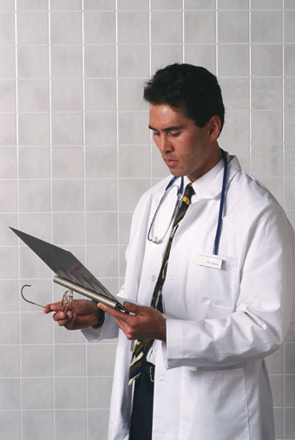
Charakterizujte osoby, ktoré vidíte na obrázku!

Slide 8
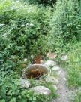




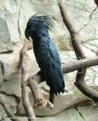
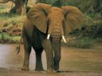



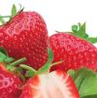

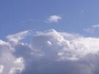


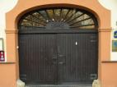

Akí sme zvonka?
Priraď k obrázku pomenovanie a utvor prirovnanie...

Slide 9
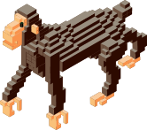
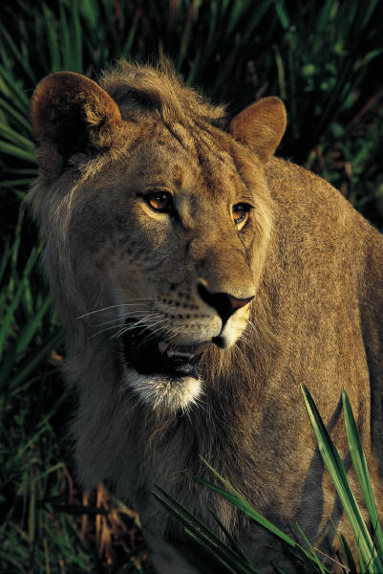


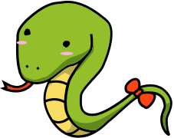


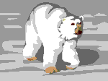





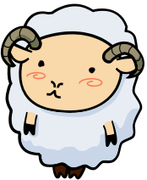


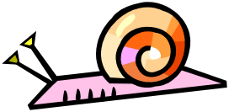
Akí sme zvnútra?
K obrázku zvieraťa priraď prídavné meno, ktoré vyjadruje ľudskú vlastnosťc a utvor prirovnanie

